Slide 1
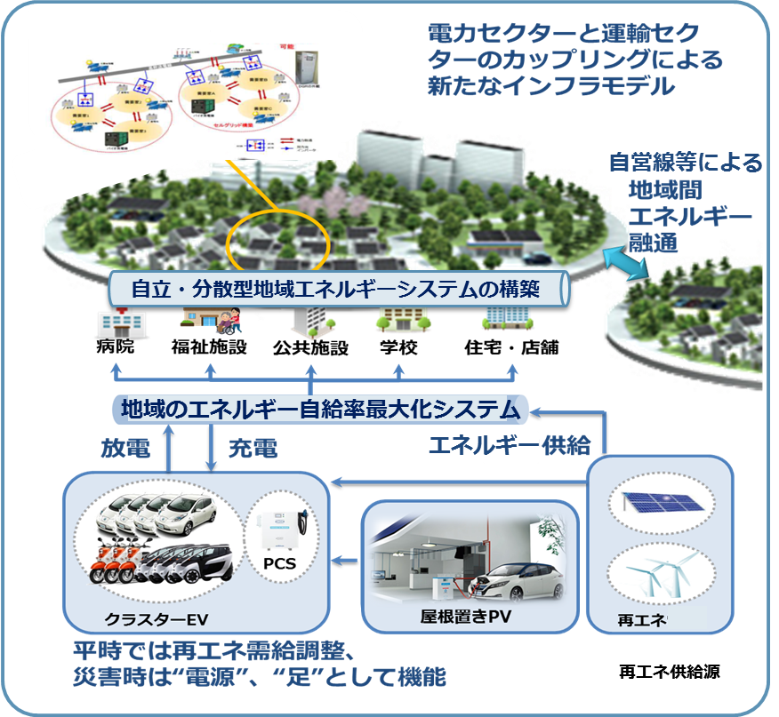
脱炭素イノベーションによる地域循環共生圏構築事業
（一部 総務省・厚生労働省・経済産業省・国土交通省連携事業）
2019年度予算（案）
6,000百万円（新規）
平成25年度予算
○○百万円
地球環境局
地球温暖化対策課
地球温暖化対策事業室（他）
背景・目的
事業内容
「ＳＤＧｓ」や「パリ協定」を踏まえ、脱炭素イノベーションによる地域社会・経済システムの変革が不可避。
このため、各地域がその特性を活かした強みを発揮し、地域ごとに異なる資源が循環する自立・分散型の社会を形成しつつ、それぞれの地域の特性に応じて近隣地域等と共生・対流し、より広域的なネットワークを構築していく「地域循環共生圏」の創造が必要。
特に、脱炭素と関連の深い地域エネルギーや地域交通分野において、民間の知見・資金を最大限活用した経済合理性、持続可能性を有する自立・分散型地域エネルギーシステムや脱炭素型地域交通モデルの確立を目指す。
（１）地域エネルギー、地域交通分野での地域循環共生圏構築のための検討経費
経済合理性、持続可能性を有する脱炭素型地域エネルギーシステムの確立や電動モビリティの活用に向けた調査、検討を国として実施。
また、経済合理性や持続可能性を有する脱炭素イノベーションによる地域課題解決に向け、地方公共団体、企業、地域住民等が行う協議会運営や実現可能性調査等を支援。
（２）地域再エネ等の活用による持続可能な自立・分散型地域エネルギーシステムや脱炭素型地域交通モデルの構築支援事業
太陽光発電、蓄電池等の再エネ・蓄エネ設備、自営線等を活用し、災害に強い自立・分散型地域エネルギーシステム構築に向けた事業を支援。
また、地域の特性に応じた再エネと電動モビリティ（EV、グリーンスローモビリティ、電動二輪等）を活用した持続可能な脱炭素型地域交通モデルの構築に向けた実証事業を支援。
期待される効果
自治体主導の取組として、電気自動車（EV）等も活用しつつ地域の再生可能エネルギー（再エネ）自給率を最大化。災害にも強い自立・分散型地域エネルギーシステムを構築し、地域での大幅なCO2削減を実現
EV等の電動モビリティサービスによる地域の交通分野での大幅なCO2削減を実現
※事業の実施に当たっては、ＫＰＩを活用したＰＤＣＡを徹底する。
事業スキーム
再エネ等の
地域資源の活用による
脱炭素型地域づくり
＝経済・社会の課題にも対応
定額
定額, 2/3, 1/2
環境省
非営利法人
地方公共団体、民間団体等
取組の
評価・
全国展開
補助金
補助金
協議会・情報発信を通じた地域の合意形成・理解醸成
再エネ拡大・買取期間終了後の再エネ由来電力の活用／資源生産性向上に係る事業の実現可能性調査
環境省
委託
民間団体等
国
実施期間：31年度（2019年度）～35年度（2023年度）
地方公共団体

